Slide 1
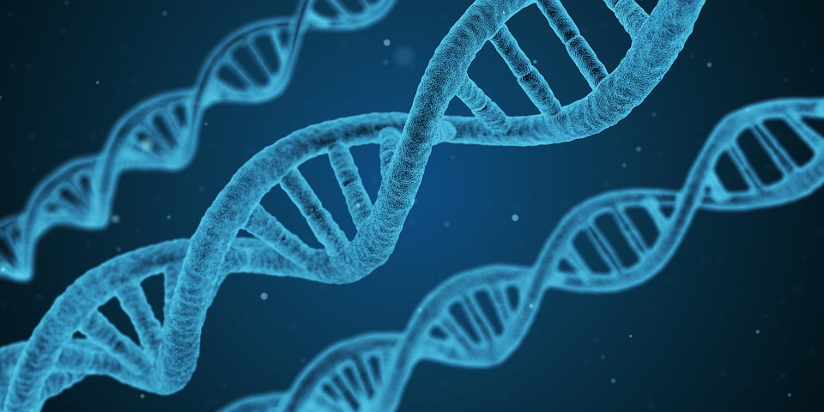
ŽIVA BIĆA RASTU, RAZVIJAJU SE I RAZMNOŽAVAJU DNA - molekula nasljeđa

Slide 2
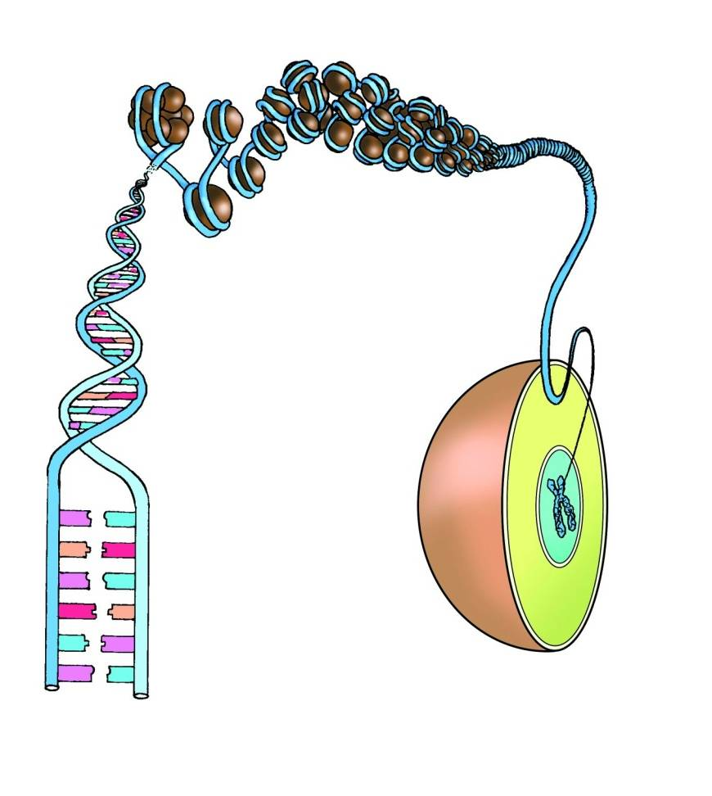
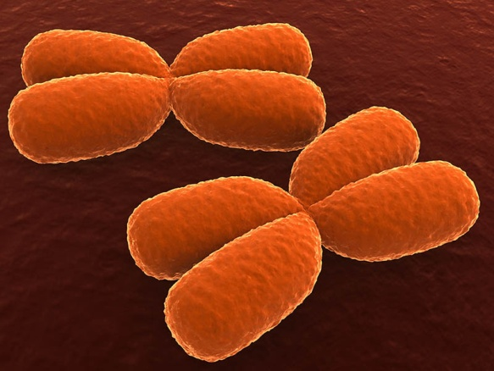
Tijekom različitih životnih razdoblja stanice, molekule DNA nalaze se u različitim oblicima.
Molekule DNA se u vrijeme stanične diobe omotavaju oko BJELANČEVINA / PROTEINA pa zbijanjem nastaju dobro vidljive štapićaste strukture u jezgri - KROMOSOMI.
jezgra
kromosom
stanica
protein
DNA

Slide 3
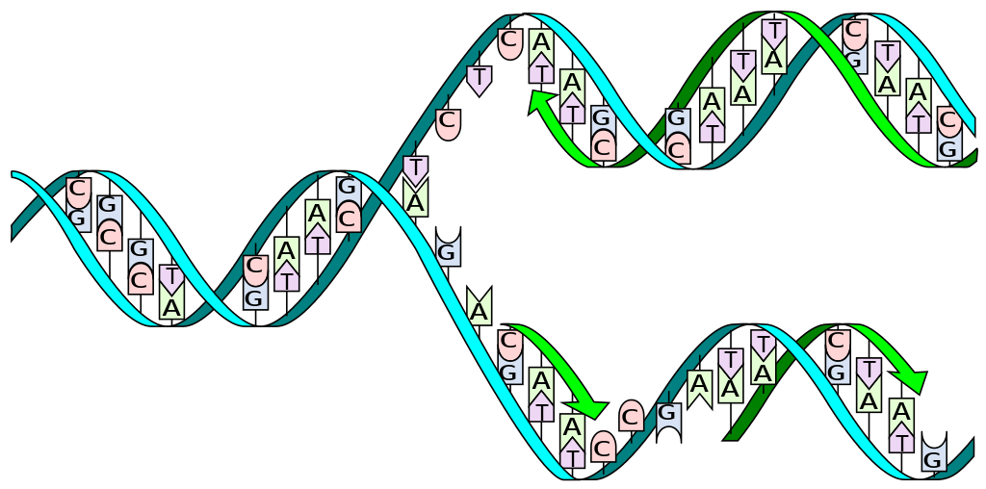
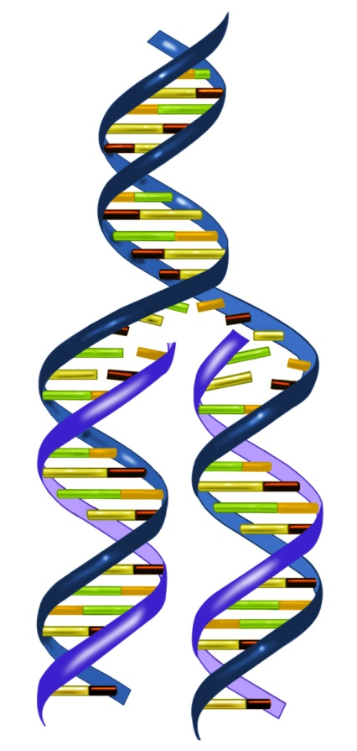
U razdoblju između dviju staničnih dioba, kromosomi nisu vidljivi jer se niti DNA raspletu, ali molekule DNA vrlo su aktivne.
Prije svake diobe molekule DNA se kopiraju - UDVOSTRUČUJU.
Pri tome se dvostruka zavojnica molekule DNA odmotava i svaki postojeći lanac postaje kalup za drugi lanac pa nastaju 2 nove jednake molekule DNA.

Slide 4
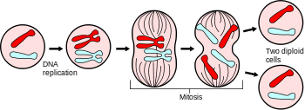
Nakon udvostručenja događa se dioba stanice kojom novonastale stanice podijele nasljedni materijal tj. molekule DNA.
Ako primjerice u diobu uđe tjelesna stanica s 4 dvostruka kromosoma -> nastat će 2 stanice s 4 jednostruka kromosoma.
tjelesna stanica
dioba
jednostruki kromosom
(1 molekula DNA)
stanice klonovi
dvostruki kromosom
(2 molekule DNA)
MITOZA

Slide 5
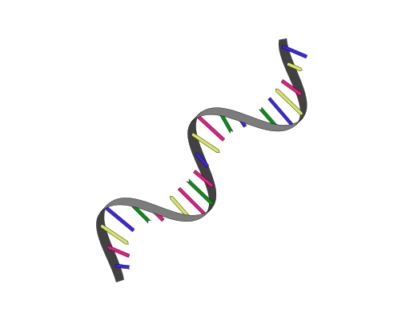

RNA molekula (ribonukleinska kiselina) je jednolančana, prenosi informacije od DNA molekule (iz jezgre do citoplazme).
Prema uputi RNA u citoplazmi se stvaraju PROTEINI na ribosomima.
ISTRAŽI

Slide 6

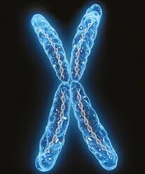

Mitozom se osigurava stalnost broja kromosoma koji je karakterističan za pojedinu vrstu.
Čovjek ima 46 kromosoma.
sestrinske kromatide
RB 21. str.
ISTRAŽI
Kako izgledaju kromosomi u stanici
KROMOSOM

Slide 7
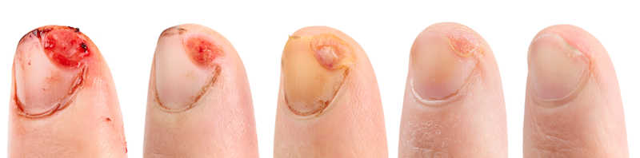
Mitoza je važna za proces obnavljanja stanica kod čovjeka.
Stanice razvijenijih organizama su više specijalizirane za svoje uloge pa je mogućnost obnavljanja većih dijelova tijela manja.

Slide 8
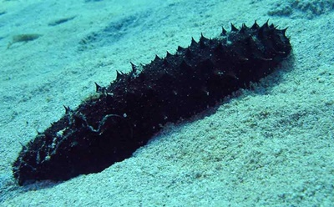
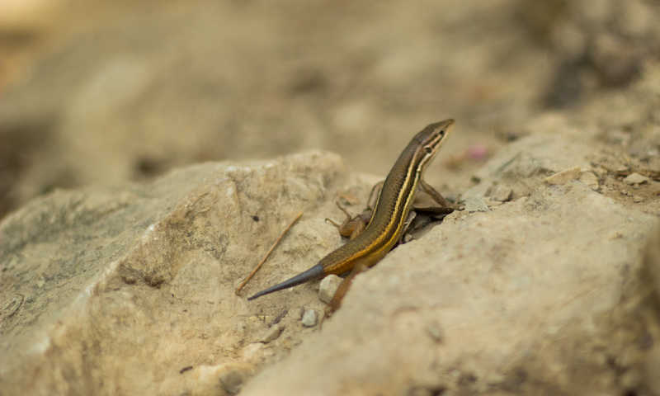
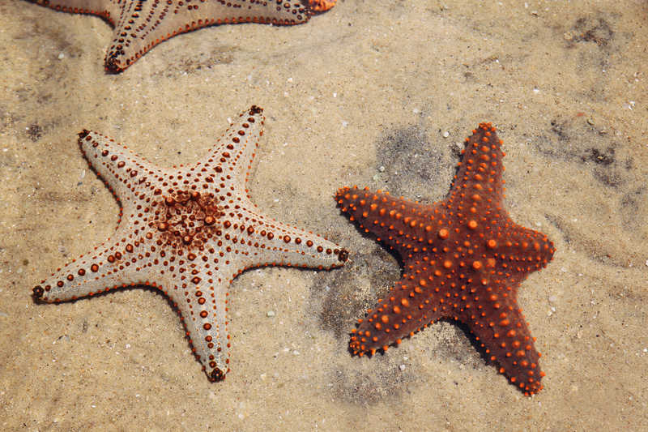
Mitoza je važna i životinjama za proces obnavljanja izgubljenih dijelova tijela - REGENERACIJU.

Slide 9
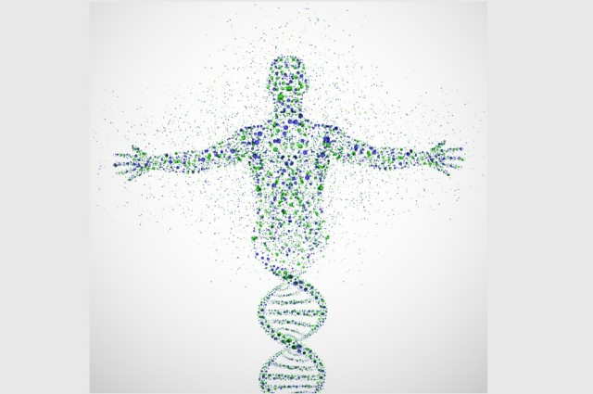
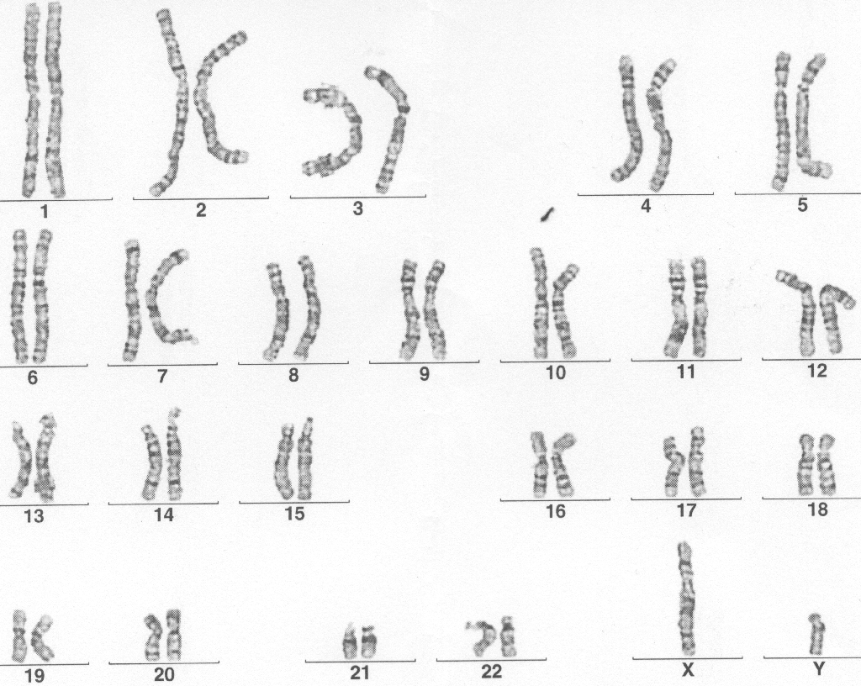
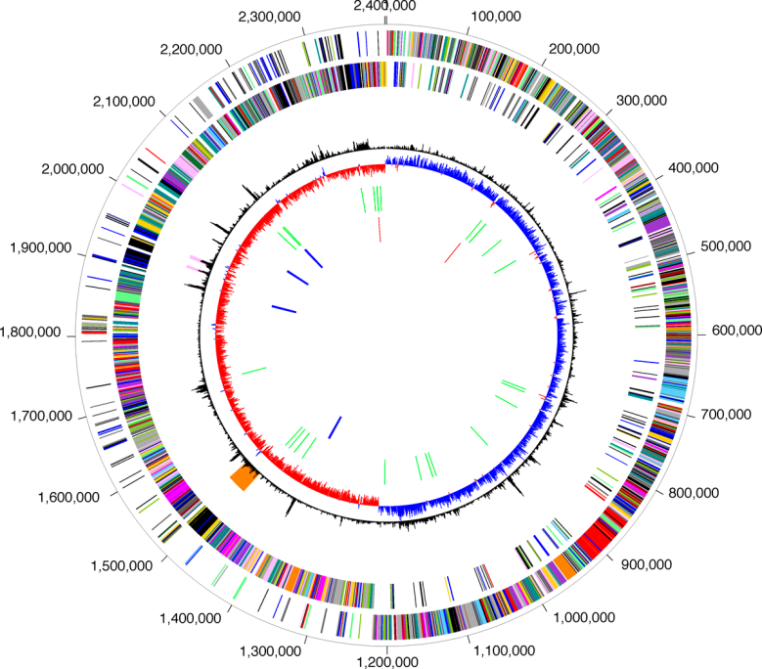
GENOM - je sav nasljedni ili genetski materijal koji sadržava stanica nekog organizma.
Čovjekov je genom zapisan u 24 kromosoma (22 nespolna i 2 spolna).
Na njima se nalazi 25 000 gena.

Slide 10
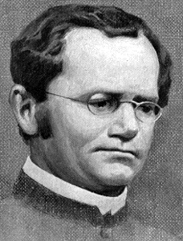
GENETIKA - je znanost koja se bavi proučavanjem kromosoma i gena
ili znanstvena disciplina koja se bavi nasljeđivanjem.
Temelje genetike postavio je češki redovnik Gregor J. Mendel.

